Slide 1

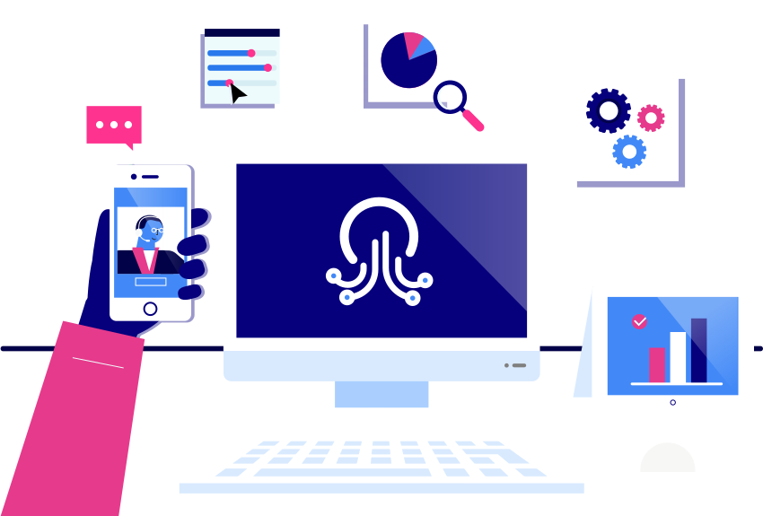
Changez data d’esprit

Slide 2
Décomposition des offres
2 types d’offres : One-shot ou Continu
Type d’enquête
Accompagnement inclus
En supplément
Questions
Ajout / Conception des questions
Analyses
Analyses statistiques / corrélations / actions prioritaires
One-shot
Un questionnaire
Inclus dans le one-shot
Chaque analyse est à la carte
Analyses
Focus sur les questions
Une profondeur d’analyse adaptée à vos besoins :
Niv 1 : Focus sur les questions
Les thématiques clés
Les questions clés
Les sous-équipes clés
Niv 2 : Axes de travail
L’impact sur une question ou une thématique
Questions corrélées
Équipes impactées
Niv 3 : Recommandations
Profiling des répondants
Identification des pistes d’amélioration
Serveur accessible 3 mois
1 analyse sur une équipe incluse
Analyses supplémentaires à la carte
Possibilité de passer en license Continu avec déduction de la license One-shot déjà payée
Suivi de projet
Ajout / Conception des questions
Continu
questionnaires illimités
1H d’accompagnement mensuel
1H de lecture des résultats
Analyses
Analyse statistique
Serveur accessible 12 mois
1 analyse sur une équipe incluse par mois
Analyses supplémentaires à la carte

Slide 3
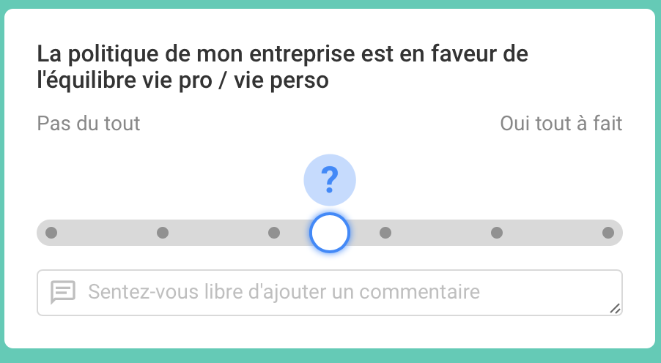

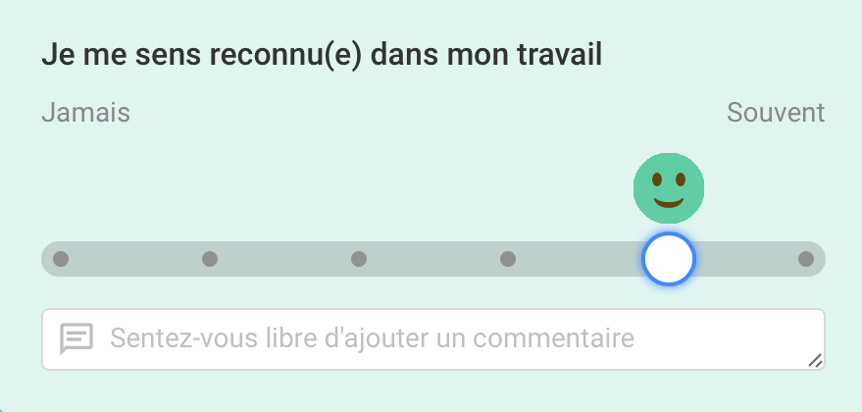
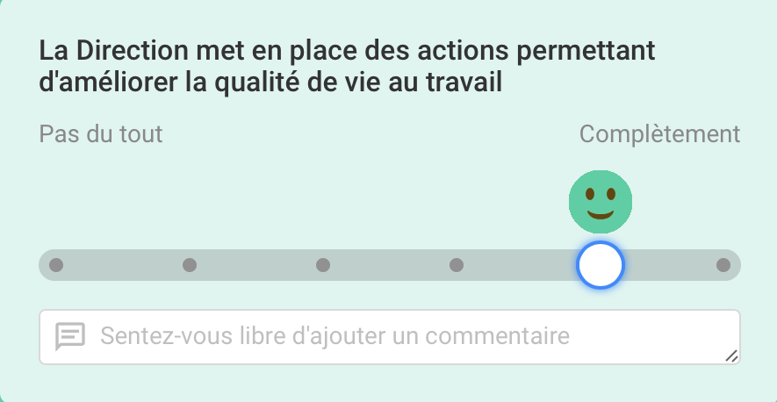



AVEC OCTOMINE, COMPRENEZ MIEUX VOS ÉQUIPES
ET AGISSEZ EN TEMPS RÉEL
Analyse et communication des résultats en temps réel en 48H
Pilotez le changement avec des indicateurs fiables
Identifiez les actions prioritaires équipe par équipe
Collaborez entre managers
Déploiement de votre sondage collaborateurs en 24h
Traitez les sujets clés RH
#Réactivité #Efficacité #Simplicité #PuissanceD’Analyse

Slide 4

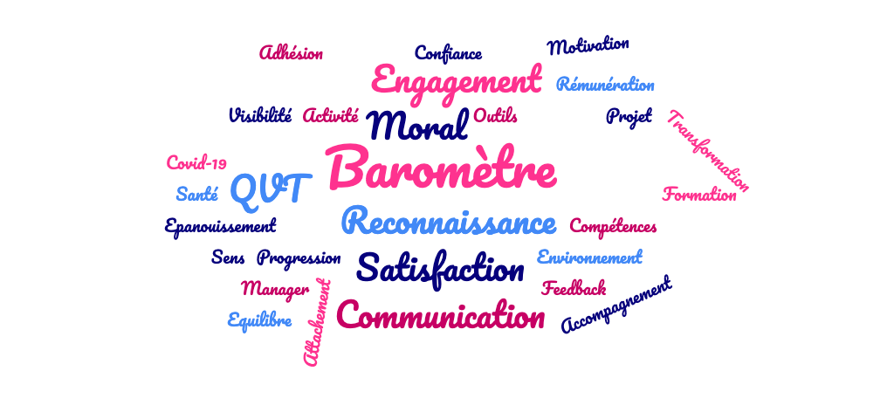
DES QUESTIONNAIRES...
… SCIENTIFIQUEMENT ÉLABORÉS
...ADAPTÉS À VOTRE PROBLÉMATIQUE
360 questions réparties sur 50 thèmes (engagement, QVT, télétravail, réorganisation …) en 10 langues.
La fréquence dépend de votre projet et de votre culture.
La possibilité d’ajouter vos propres questions et thèmes
… ACCESSIBLES SUR TOUS SUPPORTS
Répondez sur votre ordinateur, votre téléphone ou votre tablette
… SIMPLES ET RAPIDES
… CONFIDENTIELS
< 1 minute par questionnaire | Jusqu’à 90% de répondants
La confidentialité des réponses est assurée par nos algorithmes | Respect de la RGPD

Slide 5
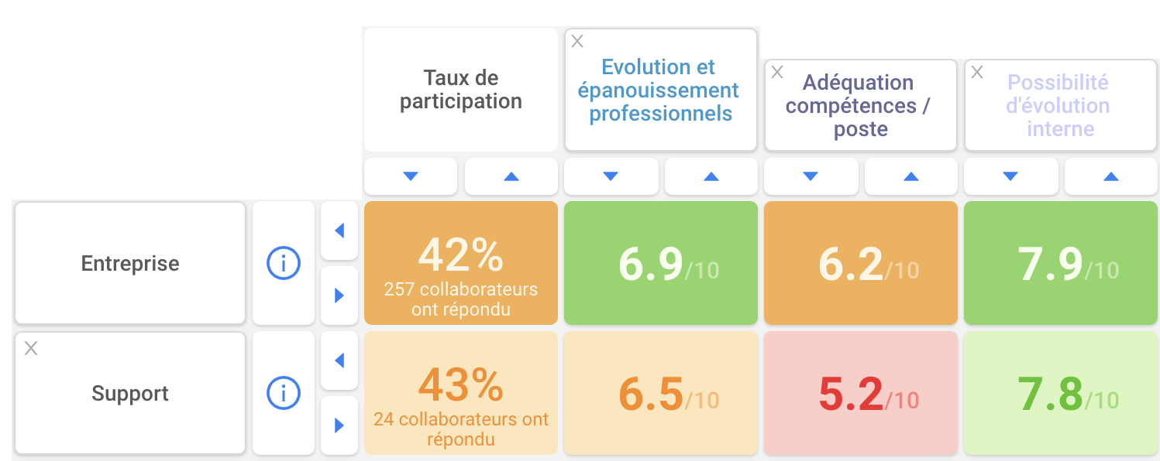
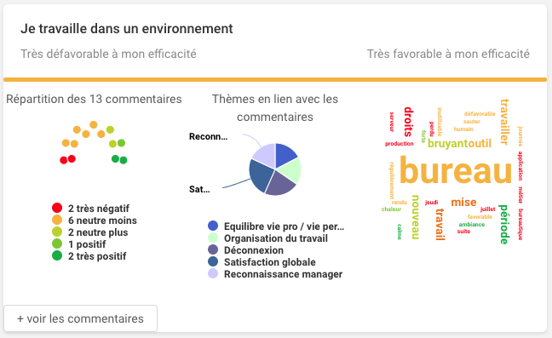
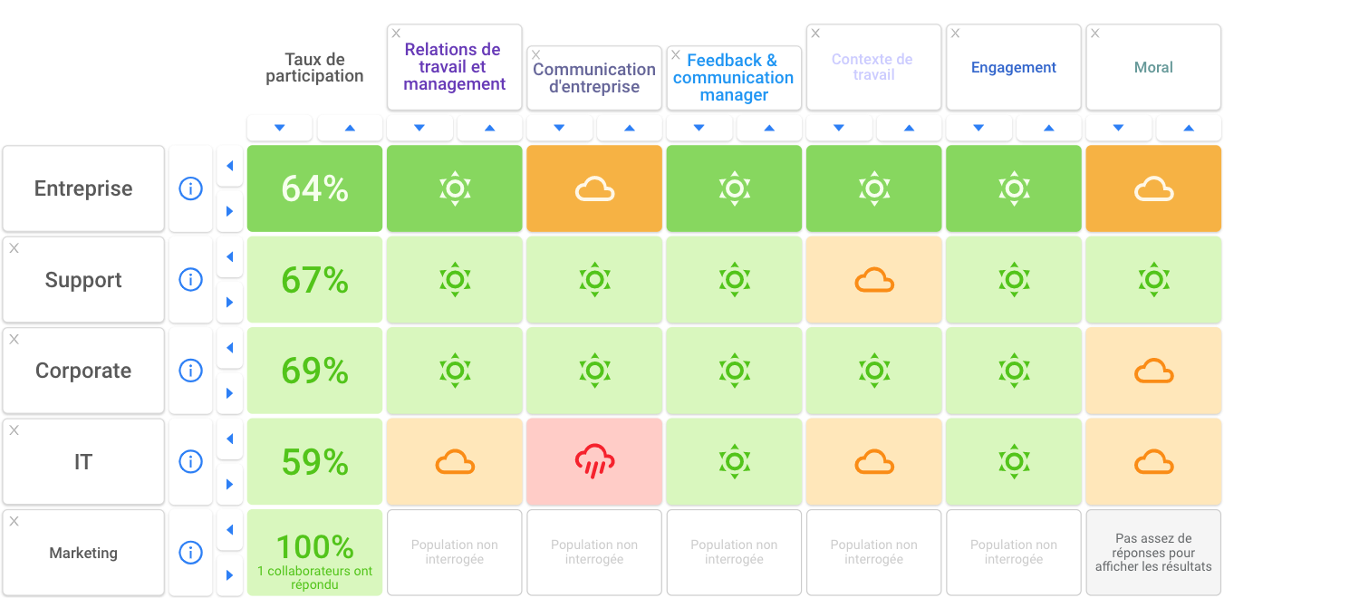
VISUALISEZ ET COMPRENEZ LES RÉSULTATS RAPIDEMENT
OCTOGRID
OCTOWORDS
Les scores de vos équipes
La météo de vos équipes
Analyse sémantique des commentaires texte en 10 langues
Identifiez les thématiques clés en lien avec les commentaires
Des synthèses par équipe et par question
Repérez les points d’alerte et creusez rapidement dans la donnée.

Slide 6
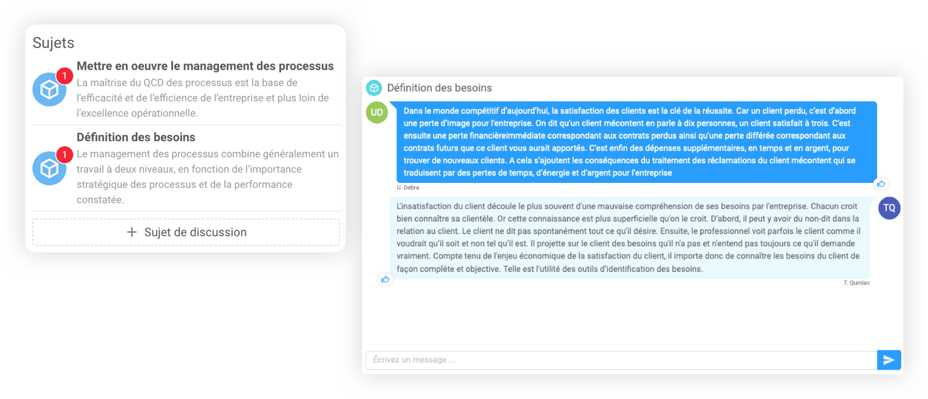
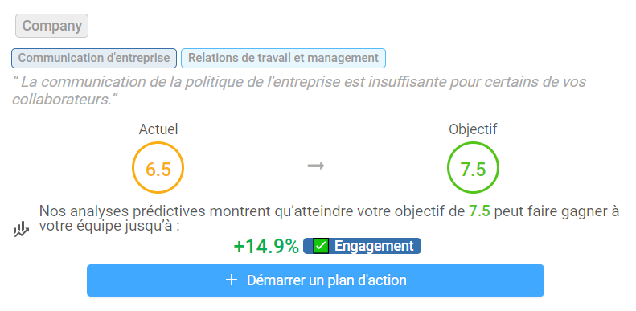
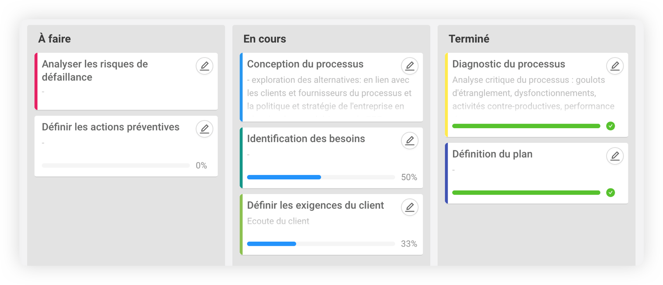
AGISSEZ ET AMÉLIOREZ EFFICACEMENT
Mise en place et pilotage des actions dans vos équipes
Identification et priorisation des actions
Repérez les axes prioritaires d’action et leur potentiel impact sur votre performance grâce aux analyses en temps réel
Lancement d’un
plan d’action
Notification des collaborateurs et managers concernés. Encouragez le partage de bonnes pratiques
Organisation des tâches
Le plan d’actions avec les parties prenantes sous forme de tâches en format kanban
Échange avec les équipes
Au sein de chaque plan d’actions avec les parties prenantes grâce à notre chat organisé en sujets de discussion

Slide 7
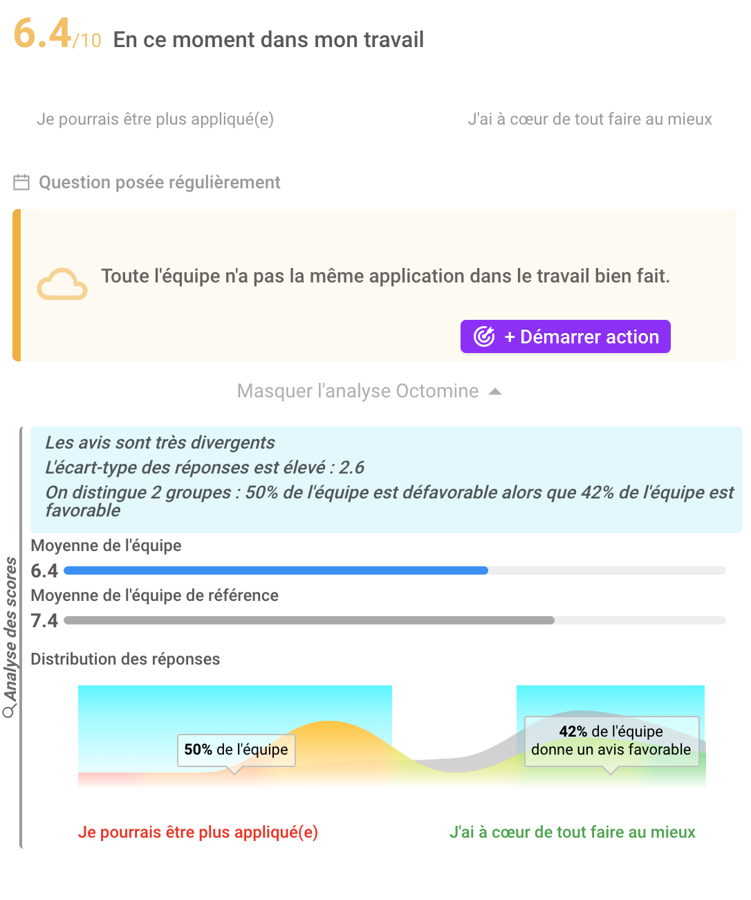
UNE MISE EN PLACE EN 24H, DES RÉSULTATS EN 48H
Déploiement en 24H
Communiquez en 48H
1.
Remplir le template Excel
Renseignez vos données RH, nom, prénom, email, équipes
2.
Envoi du questionnaire
Le questionnaire est envoyé par mail
3.
Analyse des résultats
en temps réel
Notre équipe de consultants analyse les résultats avec vous
4.
Communication
en quelques clics
Partagez les résultats avec vos collaborateurs via un lien sécurisé
Téléchargez le template à remplir
Testez un questionnaire en ligne
Exemple de présentation de résultats

Slide 8





CAS D’USAGE
Sondage des collaborateurs
Donnez la parole à vos collaborateurs sur leur ressenti. Écoutez vos équipes, partagez les résultats et agissez.
Qualité de vie au travail
Améliorez la qualité de vie au travail de vos collaborateurs.
Baromètre social
Identifiez les chantiers RH prioritaires avec un baromètre hebdomadaire, mensuel ou annuel.
Amélioration de l’engagement collaborateur
Gardez vos équipes motivées, et identifiez les leviers de l’engagement collaborateur.

Slide 9




Mise en place du télétravail
Restez proche de vos équipes, ayez le pouls de vos collaborateurs, augmentez la productivité en télétravail.
Transformation des modes de travail
Votre entreprise se transforme, identifiez les chantiers clés, communiquez et agissez
Intégration des collaborateurs
Facilitez l’intégration de vos nouveaux collaborateurs pour une meilleure rétention des talents.

Slide 10









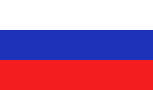
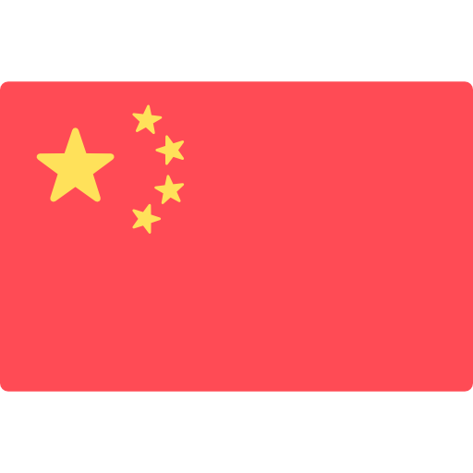
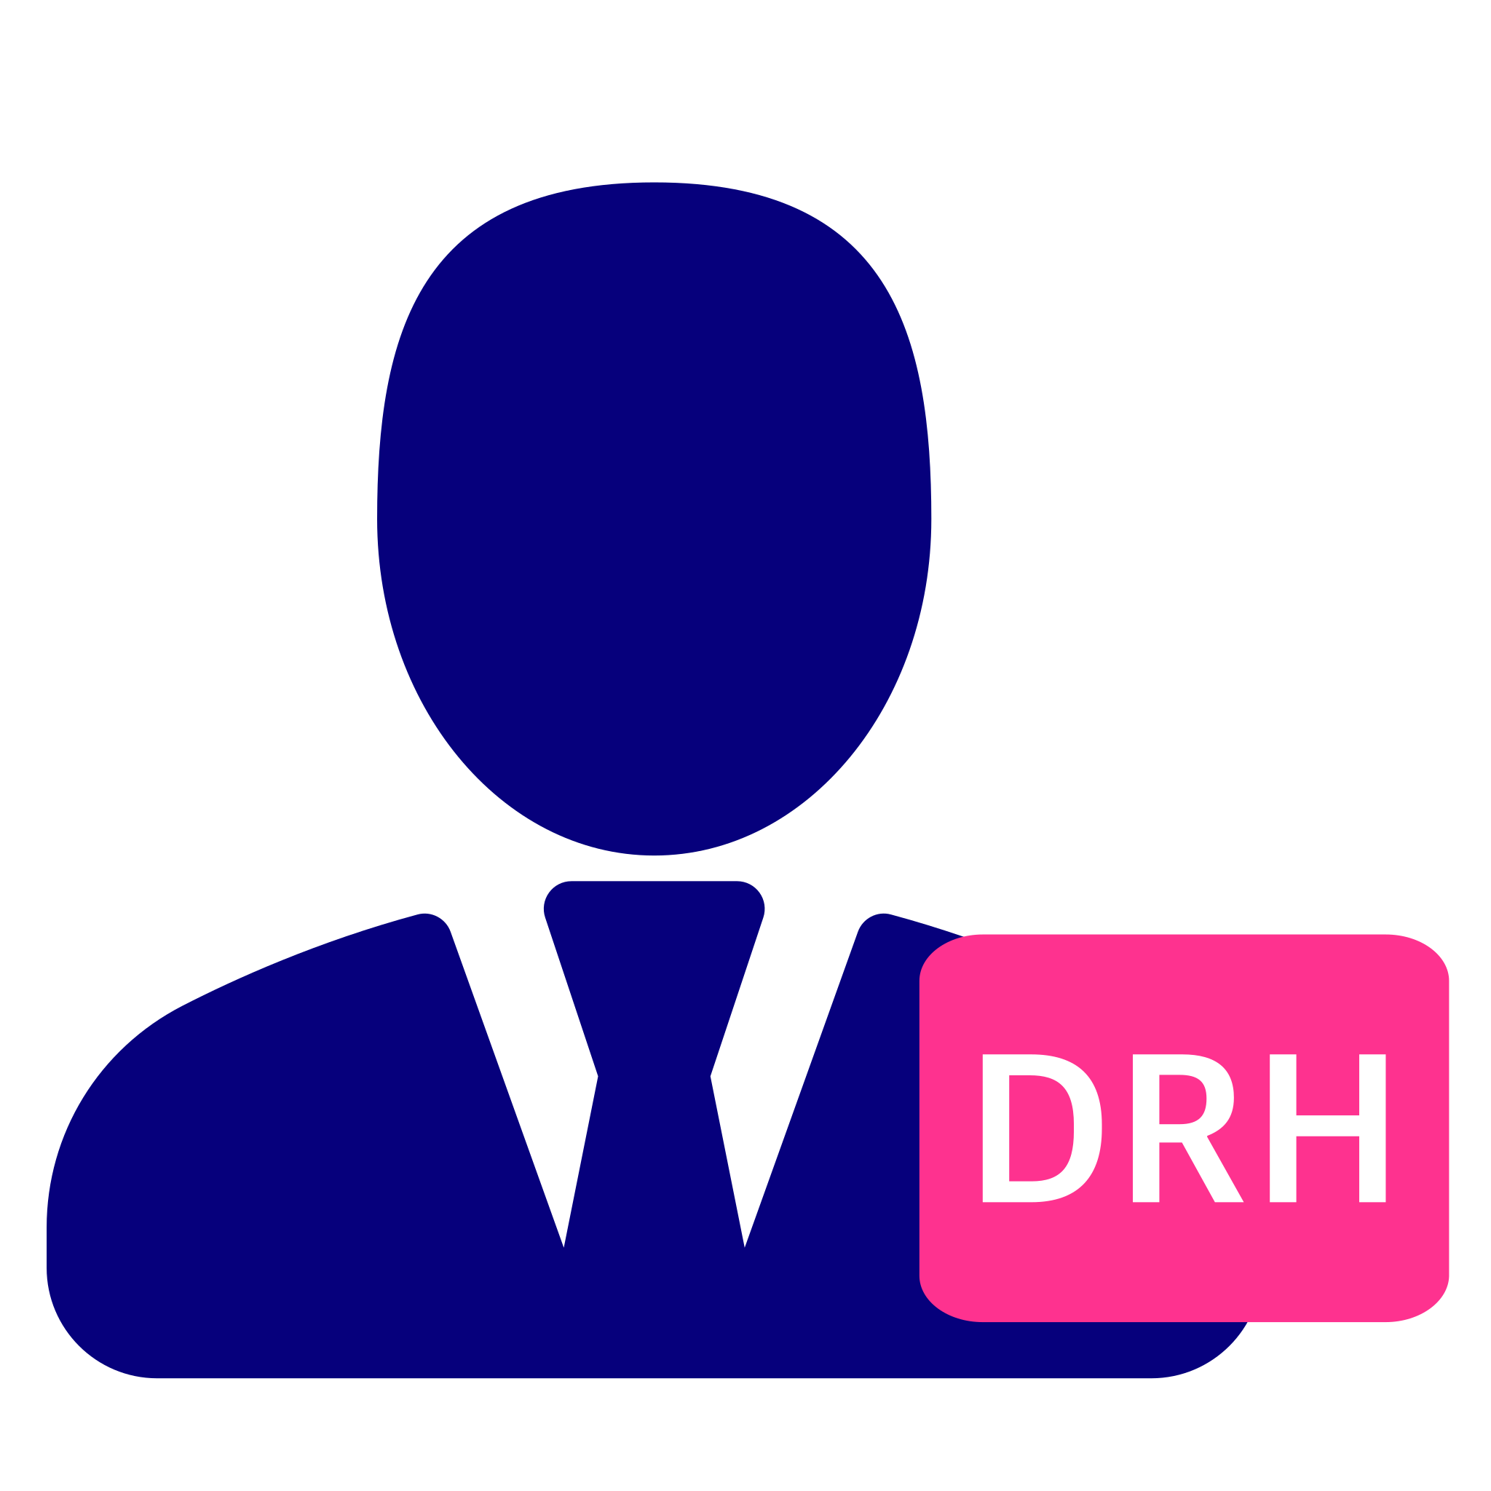

UNE PLATEFORME SUR-MESURE
Disponible en 10 langues
Pour chaque acteur
Questionnaire adaptable
Traduction en temps réel
Choisissez vos questions parmi une bibliothèque de 360 questions réparties sur 50 thèmes
Ajoutez vos propres questions et thèmes en fonction de votre problématique
Choisissez la fréquence de vos questionnaires
Sondez les populations ou les équipes que vous souhaitez
Accédez aux résultats en temps-réel
Manager
Directeur / DRH
Collaborateur
Pour les équipes RH et les managers internationaux
Traduction automatisée des questions et thèmes
Traduction des chats en temps réel
L’analyse sémantique peut analyser les commentaires aux questions indépendamment du langage d’origine.

Slide 11



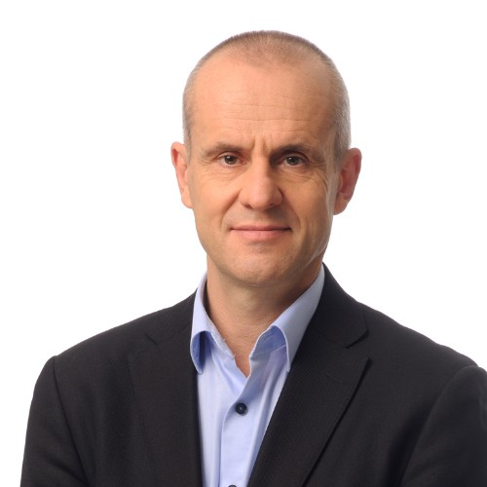


LES DRH SONT CONVAINCUS ET TÉMOIGNENT
Nous avons lancé Octomine pour nous aider à prendre le pouls des équipes pendant la période actuelle extrêmement perturbée grâce à des questions ciblées correspondant à nos besoins terrain.
Le lancement s’est fait très rapidement et les résultats en temps réel nous ont permis de communiquer très rapidement sur les résultats et d’impliquer les collaborateurs.
Jérôme Davenas - DRH
ARaymond France
C’était indispensable pour nous de rester proches de nos équipes pendant cette période si difficile. Et de prendre en compte leurs retours en temps réel pour agir vite.
Jérôme Friteau - DRH et directeur transformation
L’Assurance Retraite
#Réactivité #Efficacité #TempsRéel #Indispensable

Slide 12












L’ACCOMPAGNEMENT OCTOMINE COVID-19, UNE RECETTE GAGNANTE
SECTEUR PUBLIC
De nombreux partenaires accompagnés depuis le début cette crise
Depuis mars, Octomine s’est mobilisé avec ses clients pour mieux suivre les inquiétudes des salariés et pour ajuster les actions mises en oeuvre dans les entreprises.
Les collaborateurs ont répondu à des questions concernant la qualité de vie au travail, les outils mis à disposition pendant le télétravail, le management, la communication de crise…
La plupart continuent d’utiliser l’outil qui leur ouvre les portes d’un management plus participatif et d’un pilotage managérial beaucoup plus précis. C’est aussi la possibilité d’anticiper des crises qui est apportée à l’entreprise.
La moitié des Caisses de retraite en France
94 - Val de Marne
4000
8000
1200
1500
SANS OUBLIER NOS 40 CLIENTS QUE NOUS ACCOMPAGNONS DÉJÀ HORS CRISE
20 444
142 800
20 000
questionnaires envoyés chaque semaine
questions posées chaque semaine
collaborateurs ont répondu chaque semaine

Slide 13










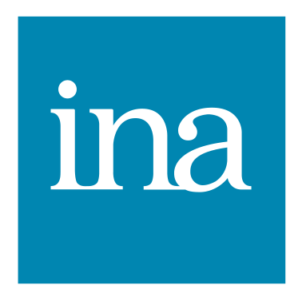









ILS NOUS FONT CONFIANCE !
Plus de 40 entreprises et organismes de toutes tailles et tous secteurs ont adopté Octomine
Industrie
Services
Retail
Conseil
Banque
Assurance

Slide 14
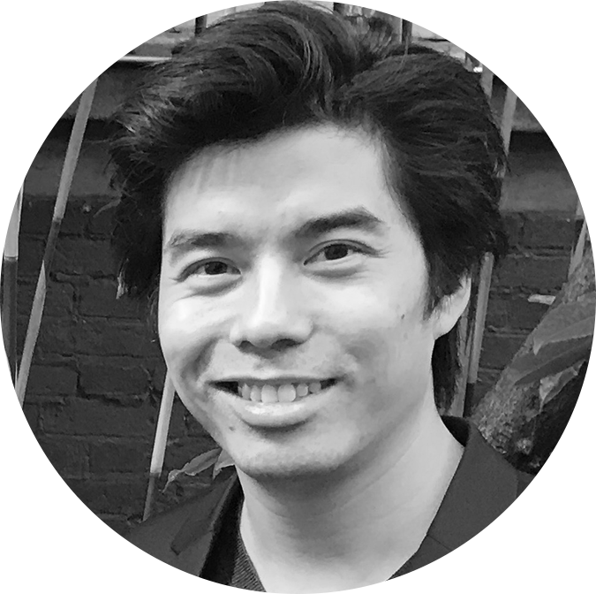

POUR EN PARLER AVEC NOUS
Yves-Richard Hong Tuan Ha
CEO & Co-Fondateur
yr@octomine.com
06 49 47 00 59

